Slide 1
La communication entre Agents

Slide 2
Introduction
Un système multi-agents est un ensemble organisé d’agents.
Il est constitué d’une ou plusieurs organisations qui structurent
cohabitation et de travail collectif entre agents.
les règles de
Dans
un
même
système,
un
agent
peut
appartenir
à
plusieurs
organisations.

Slide 3
Communication entre agents
Un agent doit être capable de communiquer avec les autres agents.
Les agents doivent avoir des capacités à manipuler un langage commun.
2 types de communication :
Communication indirecte : Partage d’informations
via l’environnement,
Communication directe :
envoi de messages,

Slide 4
Communication entre agents
L’agent peut participer à un dialogue en étant passif ou actif.
Un agent passif doit accepter les questions des autres agents
à leur questions.
Un agent actif doit proposer et envoyer des interrogations.
et répondre
Dans un dialogue les agents alternent des rôles actifs et
passifs, et
échangent des séries de messages en respectant des protocoles biens précis,
ce sont les protocoles de coordination, de coopération et de négociation.

Slide 5



Communication
entre
agents
La
coopération
La coordination
La
négociation

Slide 6
Les protocoles de coordination
Les protocoles de coordination aident les agents à gérer leurs engagements.
Les protocoles de coordination lui permettent de gérer ces engagements
dans le cas où les circonstances dans lesquelles ils ont été élaborés, évoluent.
Ils définissent aussi sous quelles conditions les engagements peuvent être
revus et quelles sont alors les actions à prendre.

Slide 7
Les protocoles de coopération
La coopération entre les agents consiste à décomposer les
tâches en sous-tâches puis à
les répartir entre
décompositions
les différents
agents,
il existe
plusieurs
possibles,
compte
le
des
processus
de
décomposition
doit
donc
tenir
ressources disponibles et des
compétences des agents.

Slide 8
La négociation
La négociation intervient lorsque des agents interagissent pour prendre des
décisions communes, alors qu’ils poursuivent des buts différents.
Les deux principales voies sur la négociation sont :
Les langages de négociation
Le processus de négociation

Slide 9
La négociation
Les langages de négociation : il s’agit d’étudier
communication pour la négociation, leur sémantique les protocoles.
les primitives de
et leur usage dans
Le
processus
de
négociation
: il
s’agit de
proposer
des
modèles
généraux de comportements des agents en situation de négociation.

Slide 10
La négociation
Deux techniques de négociation :
La négociation centrée sur l’environnement
l’environnement à la négociation.
: adapter le contexte ou
La négociation centrée sur l’agent : adapter le comportement de l’agent
compte-tenu des propriétés du contexte donné.

Slide 11
Communication entre agents
La communication inter-agent est fondamentale à la réalisation du
paradigme agent, tout comme le développement du langage humain était la clé du développement de l’intelligence humaine et des sociétés.
Pour échanger les informations et les connaissances, les agents utilisent
des ACL (Agent Communication Language).

Slide 12
Évolution ACL
Partage
d’objet
-> Partage
et de SDD
des objets, des appels de
(CORBA, RPC, …)
procédure
Partage de
K
->
Partage
des connaissances (faits,
règles,
contraintes, procédures, …)
KIF, KQML, FIPA, ….
Partage des
intentions
->
Partage des intentions (croyances, buts,
intentions) => Niveau intentionnel
Théorie BDI
Que peut-on partager d’autre ? Expériences, Stratégies…
?
->

Slide 13
Le modèle BDI et la communication
Communication
Révéler à l’autre l’état de nos croyances, désires et intentions.
Essayer d’influencer
l’autre.
l’état des
croyances,
désires et intentions
de
Un agent a des croyances sur le
croyances des autres agents et sur sur lui …
monde (son environnement), sur
les
les croyances qu’ont les autres agents

Slide 14
Langages de communications
entre agents
Tout langage multi agent est représenté par une structure de
donnée comprenant les champs :
Emetteur
Récepteur
Langage utilisé : langage dans lequel le vrai message est rédigé
Contenu du message : le vrai message qui fait l’objet de la
communication
L’ontologie : le vocabulaire dans un domaine donné pour que les
agents puissent se comprendre
Ensemble de définitions concernant le message

Slide 15
Langages de communications
entre agents
De nombreux langages de communications entre agents (ACL)
se sont développés.
KQML (93, 97)
FIPA-ACL (97, 99, 2000)

Slide 16
KQML (Knowledge Query and Manipulation Language)
KQML a été conçu comme étant à la fois un format de message et un
protocole de transfert de messages venant aider les agents intelligent au
partage et échange de données de haut niveau tout en étant indépendant des
machines.
KQML est un langage qui se présente sur 3 couches :
La couche contenu
La couche communication
La couche message

Slide 17
KQML
La couche « Contenu »
Il s’agit du contenu réel du message, il peut être écrit dans le langage de représentation du programme de l’agent.
KQML peut transporter des messages écrits dans n’importe quel langage
de représentation (ex : PROLOG, KIF, LISP, C, KQML (lui même), XML ...)

Slide 18
KQML
La couche « Communication »
Dans cette couche on retrouve des informations d’un niveau un peu
plus bas permettant le bon fonctionnement de la communication telles que l’identité de l’émetteur ou celle du récepteur du message, ainsi qu’un identificateur unique pour le message.

Slide 19
KQML
La couche « Message » :
Cette couche constitue le cœur du langage.
Elle incorpore des argument décrivant le contenu
le langage utilisé, l’ontologie…
du message telles que
Ces arguments permettent à KQML d’analyser,
les messages même si leur contenu lui est opaque
acheminer et délivrer
et inaccessible.

Slide 20
KQML
:
la
syntaxe
(KQML-performative
Niveau message
:language<texte>
:ontology<texte>
Niveau communication
:sender<texte>
:receiver<texte>
Niveau contenu
:content<expression>

Slide 21
KQML : les performatives
36 performatives répartis en 3 catégories :
Les 18 performatives de discours : servent à échanger des connaissances et
des informations présentes dans la base de connaissance de l’agent
(ask-if, ask-one, tell, describe, stream-all … )
Les 11 performatives d’interconnexion : aide à la mise en relation des
agents entre eux
(register, unregister, broadcast …)
Les 7 performatives d’exception : servent à changer le déroulement normal
des échanges
(error, sorry, standby …)

Slide 22
Quelques performatives
E : l'agent émetteur
R : l'agent récepteur
C : le contenu du message
BVC : la base virtuelle de connaissances (connaissances attribuées par chaque agent aux autres agents)
ask-one : E veut que seulement R réponde à sa question C
ask-if : E veut savoir si la réponse à la question précisée en C se trouve dans la BVC de R
tell : E affirme au R que C est dans la BVC de E
broadcast : E veut que R transmette à son tour la performative à toutes ses connexions
error : E considère le message précédent de R comme mal formé
sorry : R ne peut pas fournir plus d’information
http://www.exso.com/courses/cs101c/kqml/node6.html

Slide 23
Exemple de KQML
l’ agent A veut connaître toutes les personnes définies comme
étant des hommes.
(ask-all
:sender A
:receiver B
:language PROLOG
:ontology phylosophie
:content
homme (=x)
:reply_with question1
)

Slide 24
Exemple de KQML
l’ agent B répond que Socrate est un homme.
(tell
:sender B
:receiver A
:language PROLOG
:ontology phylosophie
:content
homme(Socrate)
:in_reply_to question1
)

Slide 25
Exemple de KQML
l’agent A1 veut informer l’agent A2 que le bloc A est sur le bloc B
(tell
:sender A1
:receiver A2
:language KIF
Niveau communication
Niveau message
:ontology BlockWord
:content (And (Block A)
(Block B) (On A B))
Niveau contenu
)

Slide 26
Exemple imbriqué
A1 demande à A3 de transférer le message précédent à A2
(forward
:from A1
:to A2
:sender A1
:receiver A3
:language KQML
:ontology kqml-ontology
:content (tell
:sender A1
:receiver A2
:language KIF
:ontology BlockWord
:content (And (Block A) (Block B) (On A B))))

Slide 27
Exemple de KQML
L'agent A1 demande à l'agent A2 le prix d’un portable
répond.
(ask-one
:sender A1
:receiver A2
:content (val (prix Nokia-6100))
:language KIF
:ontology portables
)
(tell
:sender A2
:receiver A1
:content (=(prix Nokia-6100) (scalar 290 Euro))
:language KIF
:ontology portables
)
Nokia
et A2
lui

Slide 28
Exemple de KQML
L'agent A1 demande à l'agent A2 toutes les informations concernant le portable
Nokia 6100, et A2 lui répond par plusieurs messages qui se terminent avec un
'eos':
(stream-about
:sender A1
:receiver A2
:reply-with N6100
:language KIF
: ontology portables
:content Nokia-6100
) (tell
:sender A2
:receiver A1
:in-reply-to N6100
:content (=(automomy Nokia-6100) (scalar 48 hours))
:language KIF
:ontology portables
)
(tell
:sender A2
:receiver A1
:in-reply-to N6100
:content
(=(prix Nokia-6100)
(scalar 290 Euro))
:language KIF
:ontology portables
)
(eos
:sender A2
:receiver A1
:in-reply-to N6100
)

Slide 29
Exemple de KQML
Dans une application en Java, l’agent A veut connaître
nombres
la
moyenne de 4
(ask-one
:sender A
:receiver B
:language Java
:ontology mathématique
:content
double m = moyenne_B (n1, n2, n3, n4)
:reply_with question3
)

Slide 30
Plates-formes des systèmes
multi-agents && KQML
Une plate-forme de développement des systèmes multi-agents est une infrastructure
de logiciels utilisée comme environnement pour le déploiement et l'exécution
ensemble d'agents.
AgentBuilder
http://www.agentbuilder.com
AgentBuilder est entièrement programmé en Java.
Les agents construits en utilisant AgentBuilder communiquent en utilisant
KQML.
Disponible pour Windows 98/ME/NT/2000/XP, Solaris et Linux
JAT : Java(tm) Agent Template
http://www-cdr.stanford.edu/ABE/JavaAgent.html
La communication est basée sur KQML.
Java Intelligent Agent Library
http://www.bitpix.com/business/main/bitpix.htm
La communication est basée sur KQML.
La librairie supporte aussi les agents mobiles.
d'un

Slide 31
La norme FIPA
La FIPA (Foundation for Intelligent Physical Agents) est une organisation
à but non lucratif fondée en 1996 dont l'objectif est de produire des standards pour l'interopération d’agents logiciels hétérogènes.
FIPA ACL : Syntaxe similaire à celle de KQML.

Slide 32
FIPA-ACL
sender : l’émetteur du message
receiver : le destinataire du message
reply-to : participant à l’acte de communication
content : le contenu du message (l’information transportée par
la performative)
language : le langage dans lequel le contenu est représenté

Slide 33
FIPA-ACL
ontology : le nom de l'ontologie utilisé pour donner un sens aux termes
utilisés dans le content
conversation-id : identificateur de la conversation
reply-with : identificateur unique du message, en vue d'une référence
ultérieure
in-reply-to : référence à un message auquel l'agent est entrain de répondre
(précisé par l’attribut reply-with de l’émetteur)
reply-by : impose un délai pour la réponse

Slide 34
Catégorie de performatives
Information
query_if, query_ref, sunscribe, inform, inform_if,
disconfirm, not_understood
Gestion des erreurs
not-understood, failure
Négociation
FIPA
inform_ref, confirm,
cfp (Call for proposal), propose,
……
……
accept_proposal,
reject_proposal
http://jmvidal.cse.sc.edu/talks/agentcommunication/performative
s.xml

Slide 35
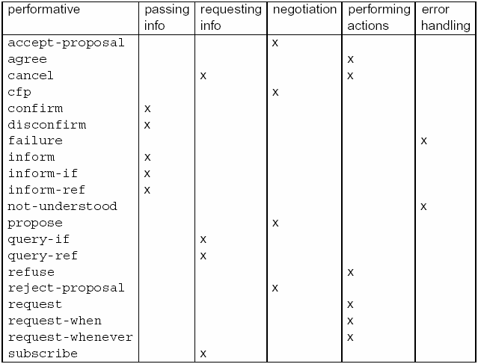
FIPA-ACL: Les 20 performatives

Slide 36
Exemple
L'agent A veut informer l'agent B du temps qu'il fera demain,
selon ses prévisions :
(inform
:sender
A
:receiver B
:content temps (demain,
:language Prolog
pleuvoir)
)

Slide 37
Les protocoles d’interaction FIPA
Sémantique : une description de protocole représente un schéma
d’interaction, ensemble de messages échangés entre différents agents
Protocoles :
fipa-request: le récepteur est demandé d'exécuter une action
fipa-query : le récepteur est demandé d'exécuter un acte informatif

Slide 38
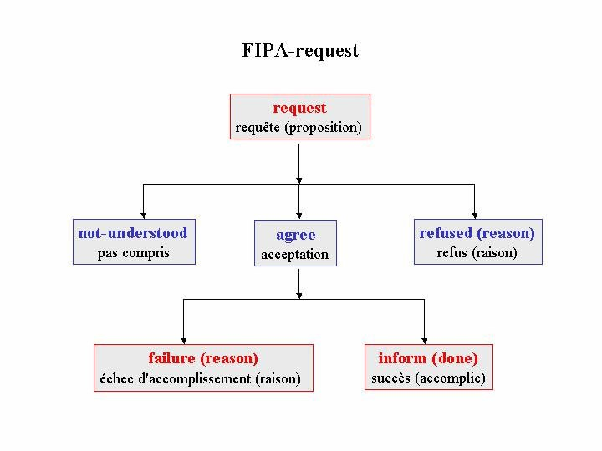
FIPA-Request

Slide 39
FIPA-Request
Avec FIPA-request, un agent sollicite un autre agent pour exécuter des
actions et l'agent récepteur retourne soit une réponse favorable à l'exécution
d'actions, soit une réponse défavorable expliquée par telle ou telle raison.
Supposons que l'agent i aie besoin de l'agent j pour exécuter l'action «
action ».
L'agent i envoie « request » à l'agent j.
Si l'agent j accepte la requête, il retourne « agree ». Ensuite, quand j a fini
d'exécuter « action », il en informe i en utilisant « inform ».
Si l'agent j accepte mais rencontre un problème durant le traitement de «
action », il retourne « failure » et les raisons de l'échec.
Si l'agent j n'accepte pas la requête de l'agent i, j retourne « refuse » et les raisons de ce refus.

Slide 40
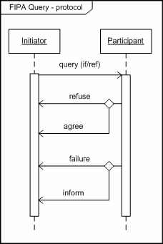
FIPA-Query

Slide 41
FIPA-Query
FIPA-Query signifie que l'agent émetteur sollicite l'agent récepteur pour
exécuter un des types d'un performatif «inform», c'est-à-dire pour répondre
à la demande.
Supposons que l'agent i fasse une demande à l'agent j.
L'agent i envoie un performatif «query» à l'agent j.
Si l'agent j peut répondre à la demande, il l'informe en utilisant le
performatif « inform ».
Si l'agent j a essayé de répondre à la demande mais qu'il ne le peut pas, il
retourne «failure» et les raisons de cette impossibilité.
Si l'agent j refuse de répondre à la demande, il retourne «refuse» et les
raisons de ce refus.

Slide 42
Modèle de référence de l'agent
Identifier les rôles de quelques agents clés nécessaires pour la gestion
de la plate-forme.
L'agent de renseignement (Directory Facilitator)
L'agent de gestion du système (Agent Management System)
Le canal de communication de l'agent (Agent Communication Channel)

Slide 43
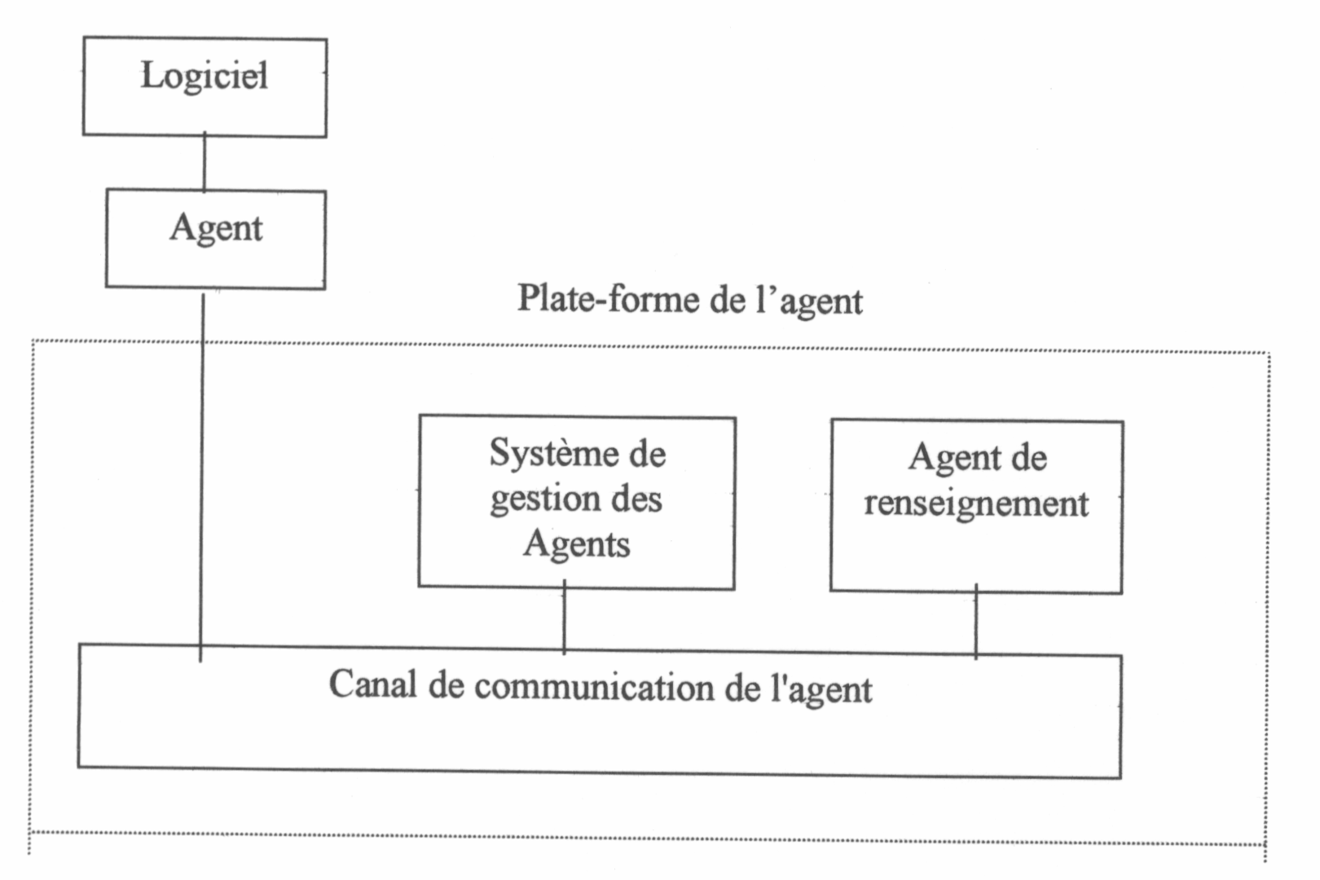
Modèle de référence de l'agent

Slide 44
Modèle de référence de l'agent
L'agent de renseignement (Directory Facilitator)
Son rôle est de fournir le service "pages jaunes" aux autres agents.
Il enregistre les descriptions des agents ainsi que les services qu'ils
offrent.
Il doit fournir l'information la plus actuelle sur les agents enregistrés
dans son répertoire à tous les agents autorisés.

Slide 45
Modèle de référence de l'agent
L'agent de renseignement (Directory Facilitator)
L'agent de renseignement peut restreindre l'accès à l'information et
vérifier toutes les permissions d'accès pour les agents qui tentent de l'informer des changements d'état de l'agent.
Les agents peuvent enregistrer leurs services auprès d'un DF ou
demander à DF de découvrir les services offerts par d'autres agents.
Un DF au moins doit être présent sur chaque plate-forme d'agents.
Une plate-forme d'agents peut supporter plusieurs DF.

Slide 46
Modèle de référence de l'agent
L'agent de gestion du système (Agent Management System)
Cet agent est responsable de gérer les activités d'une plate-forme. Ses
responsabilités consistent à créer des agents, supprimer des agents, décider si un agent peut dynamiquement s'inscrire sur la plate-forme et enfin superviser la migration d'agents de plate-forme en plate-forme.
Il contrôle l'accès ainsi que l'utilisation du canal de communication des
agents.
Un seul système de gestion réside sur une plate-forme.

Slide 47
Modèle de référence de l'agent
Le canal de communication de l'agent (Agent Communication Channel)
Fournir le chemin pour un échange entre un agent et d'autres agents.
Il achemine des messages entre agents situés dans la plate-forme mais
également à d'autres agents résidant sur d'autres plates-formes.
L'ACC est le moyen de communication par défaut qui connecte tous les
agents sur une plate-forme et entre plates-formes.

Slide 48
Le domaine de l'agent
Le domaine de l'agent est un groupement d'agents définis par appartenance
à un répertoire supervisé par le DF.
Le répertoire liste tous les agents dans le domaine et est utilisé pour faire
connaître les services et les capacités disponibles.
Un agent peut être présent dans un ou plusieurs domaines.
Un agent doit s'inscrire auprès d'un DF afin d'être présent dans un domaine.

Slide 49
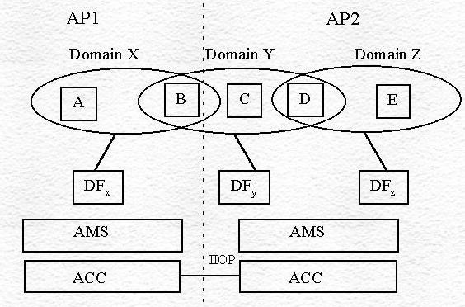
La plate-forme de l'agent (AP)

Slide 50
Plates-formes des systèmes
multi-agents
&&
FIPA
JADE : http://jade.tilab.com/
Langage utilisé : Java.
FIPA ACL pour la communication.

Slide 51
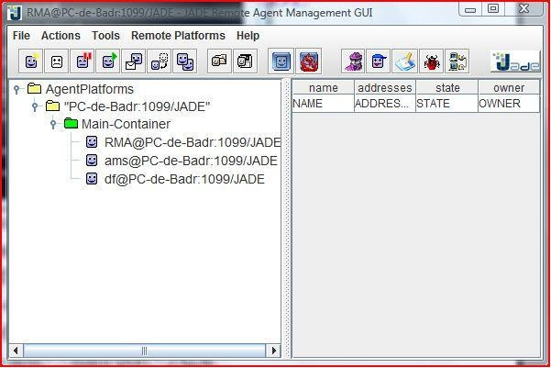
Jade
GUI
Contrôler les agents
Créer
Tuer
Suspendre
…
Démarrer les autres outils

Slide 52
Exemple avec JADE
Agent 3 envoie un message PING aux deux Agents Agent1 et Agent2.
En plus de la confirmation de la réception du PING de la part des deux Agents,
Agent2 envoie un Pong à Agent3.
Agent 1
Agent 3
PING
PING
Agent 2
PONG

Slide 53
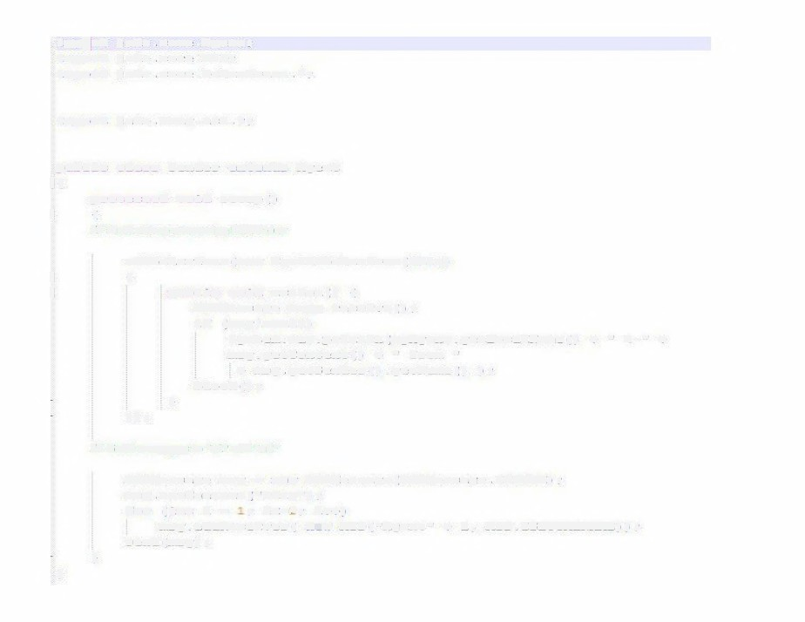
imp�rt
import
import
jade.core.Agent;
jade.core.AID;
jade.core.behaviours.*;
Agent 3
import
jade.iang.aci.•,
pub1ic
3 {
c1a3s Sender extends Agent
protected void setup()
{
I I First set-up answering behaviour
3
addBehaviour(new Cyc1icBehaviour(this)
I
3
3
pub1ic void action()
(
ACU!essage msg- receive():
1:f (msg!-nu11)
Syseem.. oue. prine1n (myAoene. oecLoca1Nam.e () + " <-,.,
msg.getContenc() +"from"
+
+ msg.ge�Sender() .getNaroe()
b1ock():
) :
}
} ) :
I I Send messages to "ol" and "o2"
ACLMessage msg - new ACLMessage(ACU!essage.INFORM):
m.so. sec.Coneene < "e1.no" > :
�or cine i. -
; i.<-."1; i++)
msg.addReceiver( new A.I:D(..,Agenc,., + i, AID.ISLOCALNA.J:,{£));
send (msg) :
. }
}

Slide 54
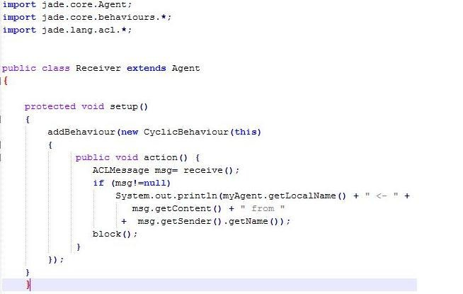
Agent 1

Slide 55
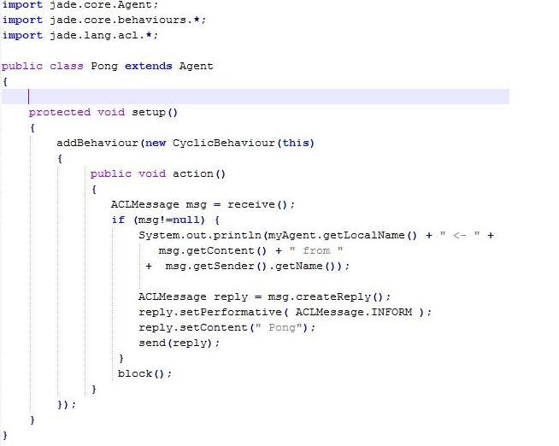
Agent 2

Slide 56
Exemple avec JADE
java jade.Boot Agent3 :Sender Agent1 :Receiver Agent2 :Pong
Agent1
Agent2
Agent3
<-
<-
<-
Ping from Agent3@PC-de-Badr:1099/JADE
Ping from Agent3@PC-de-Badr:1099/JADE Pong from Agent2@PC-de-Badr:1099/JADE
Lancer un agent sans l’interface :
java jade.Boot <nom de l’agent>:<classe de l’agent>
Le nom d’un agent est de la forme :
<nom-agent>@<nom-plate-forme>
La plate-forme par défaut est :
<main-host>:<main-port>/JADE
Pour plus d’informations sur les numéros de port:
http://www.frameip.com/liste-des-ports-tcp-udp/

Slide 57
Critères pour l’étude comparative
de plates-formes
SMA
Caractéristiques générales
Nom de la plate-forme :
Auteurs :
Etat de la plate-forme :
Maquette -- Prototype -- Produit fini
Logiciel libre -- Produit Commercial
Nombre d'applications développées
des petits exemples – une application réelle – plusieurs applications réelles
Type d'application privilégié :
Simulation -- Résolution de problème
Configuration logicielle et matérielle
Langages utilisés
Systèmes d'exploitation

Slide 58
Critères pour l’étude comparative
de plates-formes SMA
Modèles multi-agents disponibles
Interaction/Communication
Modèle de communication : direct -- indirect
Langage de communication : signaux -- actes de langage -- autres
Protocoles d'interaction :
Caractéristiques extrinsèques du système multi-agents
Nombre d'agents (ordre de grandeur)
agent -- <10 --- aucune limite
Nature des agents
homogènes -- hétérogènes
Modèle de coopération
Négociation, délégation de tâches, planification multi-agents, …
Type de contrôle
Centralisé – hiérarchique -- distribué

Slide 59
Critères pour l’étude comparative
de plates-formes SMA
Caractéristiques physiques du système multi-agents
Agent
Implémentation : déclaratif – procédural
Mobilité : stationnaire – mobile
Organisation
Distribué - centralisé
Passif (ex : base de données) - dynamique

Slide 60
Critères pour l’étude comparative
de plates-formes SMA
Environnement de développement
Méthodologie d'analyse
Disponibilité d'un langage de description d'agents
Nécessité de connaître le langage de programmation plate-forme est écrite
Existence de bibliothèques
Documentation disponible
Tutoriel
dans lequel la

Slide 61
Critères pour l’étude comparative
de plates-formes SMA
Environnement d'exécution
Outils disponibles
Outils d'administration, configuration,
Outils de monitoring
Outils de mise au point
Documentations disponibles
Aide en ligne
Manuels d'installation
Manuels d'utilisation
Manuels de maintenance
Support logistique
Fréquence des nouvelles versions
Support technique disponible
lancement

Slide 62
Comparaison
entre
plates-formes multi-agents
KQML
FIPA ACL
AgentBuilder
JADE

Slide 63
Exercice KQML
Le but de cet exercice est de faire communiquer des agents implémentés en JAVA en utilisant le langage KQML, les interactions entre les agents simulent un jeu de loto.
Le SMA contient 3 agents :
Agent1 : aide l’utilisateur à remplir une grille de 6 nombres compris entre 1 et 49.
Agent2 : il fait le tirage des 6 nombres et traite la grille de l’utilisateur.
Agent3 : envoie un commentaire à l’Agent1 en tenant compte des informations reçus de l’Agent2.
La simulation de ce jeu se déroule comme suit :
Agent1 envoie la grille saisie par l’utilisateur à Agent2 ainsi qu’une demande afin de
connaître le nombre de nombres communs entre cette grille et le tirage réalisé par
Agent2.
Après la réception de la réponse envoyée par Agent2, Agent1 envoie une deuxième
grille à Agent2 en lui demandant de simuler des tirages tant que l’utilisateur n’a pas
les 6 bons numéros et de calculer le nombre de tirages effectués.
Agent2 demande à Agent3 de transférer le nombre de tirages effectués à Agent1.
Agent3 profite de cette information et envoie un commentaire à Agent1.
Le code de Agent1 contient la fonction grilleUtilisateur.
Le code de Agent2 contient 3 fonctions tirage, nbCorrect et simulationJeu.
Le code de Agent3 contient la fonction Réponseutilisateur.

Slide 64
Exercice KQML
1. Ecrire la fonction grilleUtilisateur qui retourne un tableau de 6 nombres
compris entre 1 et 49. Les nombres du tableau devront entre saisie par
l’utilisateur. Un même nombre ne peut apparaître qu’une seule fois dans le
tableau. Bien
évidemment,
il faut
vérifier
que l’utilisateur
entre
des
nombres corrects.
2. Ecrire la fonction tirage qui retourne un tableau de 6 nombres compris entre 1 et 49. Un même nombre ne peut apparaître qu’une seule fois dans le tableau.
3. Ecrire la fonction nbCorrect qui prend en paramètre 2 tableaux de 6
nombres et qui
tableaux.
retourne
le
nombre
de
nombres
communs
aux deux
4. Ecrire la fonction simulationJeu qui prend comme paramètre la grille
saisie par l’utilisateur afin de simuler des tirages tant que l’utilisateur n’a
pas les 6 bons numéros et retourner le nombre de tirages effectués.
5. Ecrire la fonction Réponseutilisateur qui a pour paramètre le nombre de tirages effectués et qui doit retourner le commentaire « bon joueur » ou
« mauvais joueur ».
6. Ecrire en langage KQML les interactions dans le système.

